Slide 1
網頁程式期末專案報告
陳千堯 00457158

Slide 2
主題：Blackjack【21點撲克遊戲】
Github連結：https://github.com/miku10032/blackjack
網頁連結：https://miku10032.github.io/blackjack/
嘗試以javascript的寫出一款21點的撲克小遊戲

Slide 3
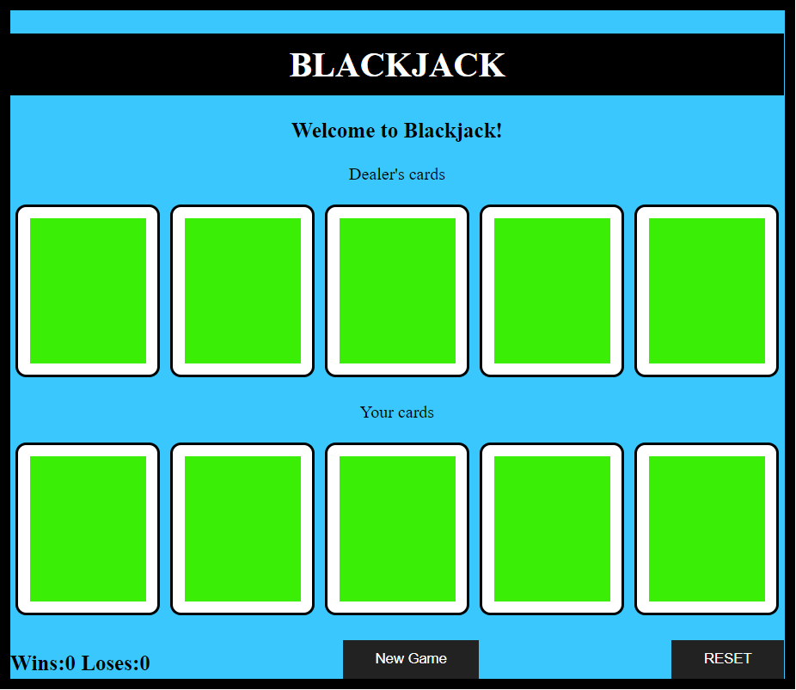
網頁結構
點選標題開啟遊戲說明頁面
點擊New Game開始遊戲
遊戲開始時會出現Hit和Stand的按鍵來讓玩家操作
回合結束時根據結果計算勝負並從新出現New Game按鍵
RESET按鍵用於重置勝負計數

Slide 4
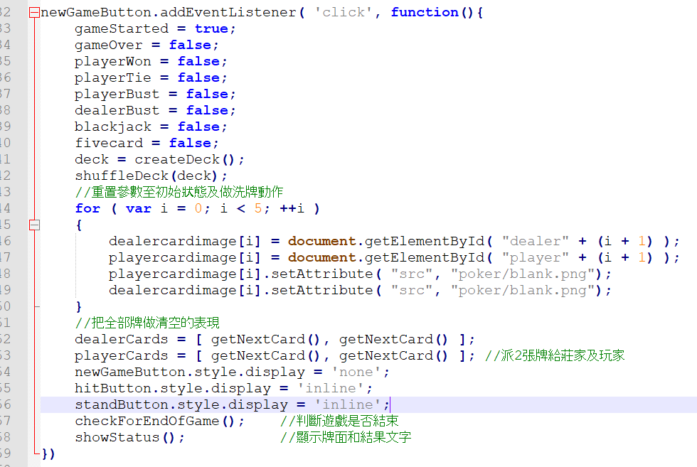
程式邏輯

Slide 5
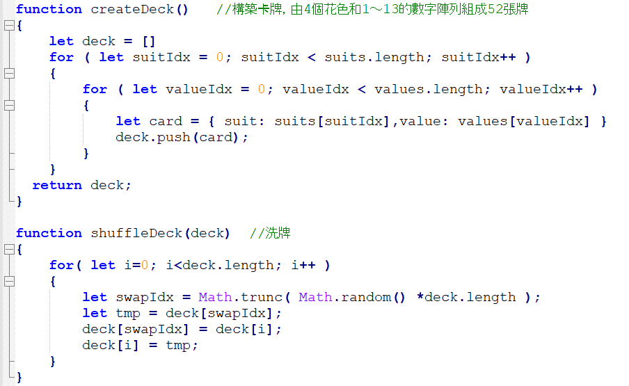
程式邏輯

Slide 6
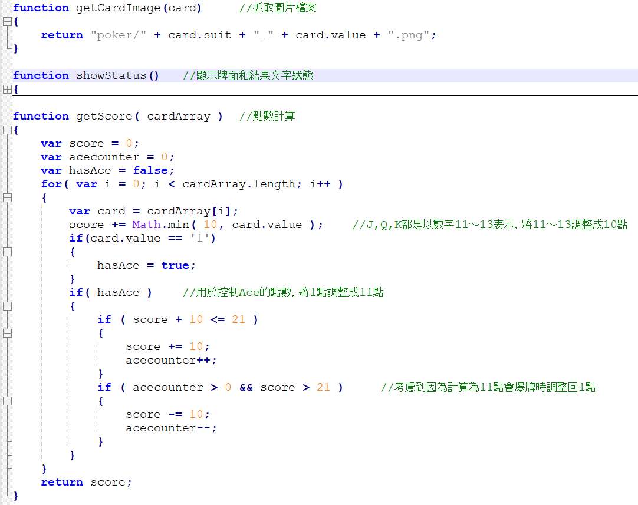
程式邏輯

Slide 7
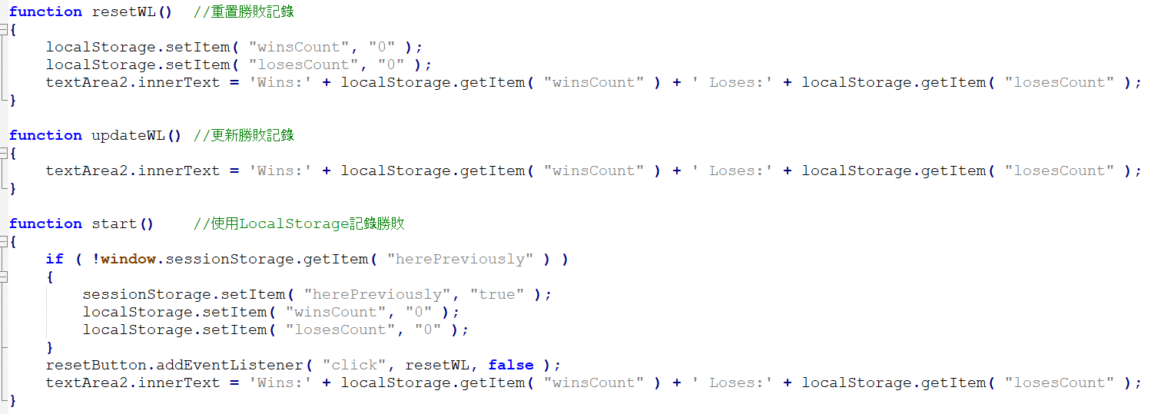
程式邏輯

Slide 8
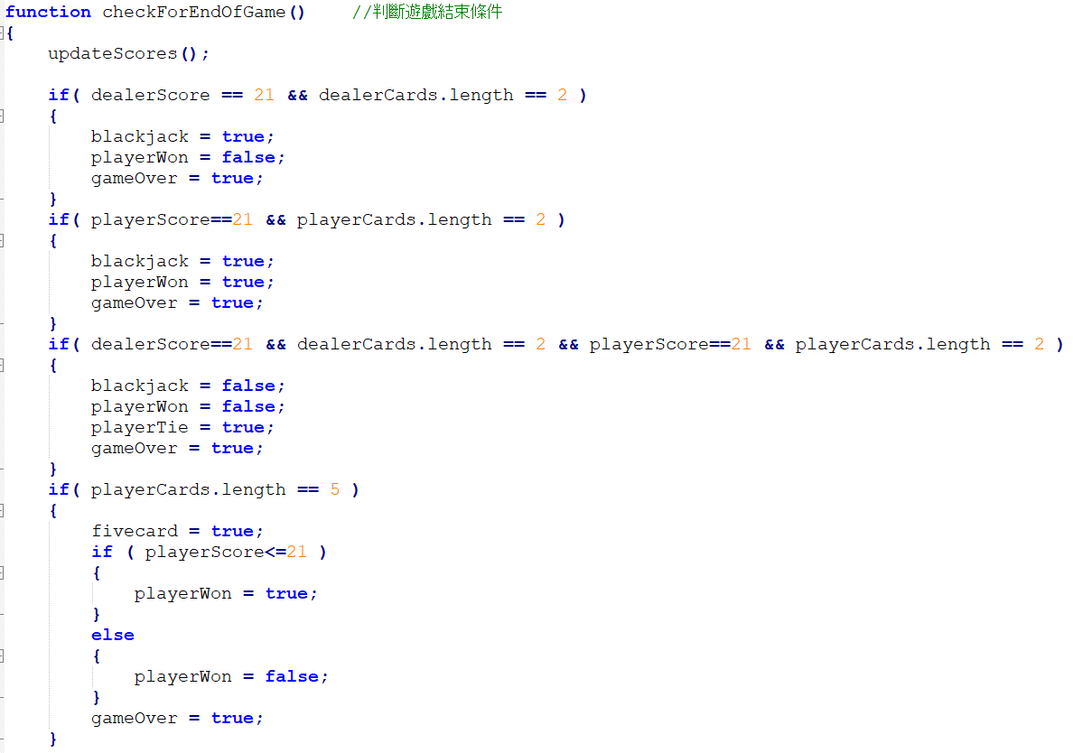
程式邏輯

Slide 9
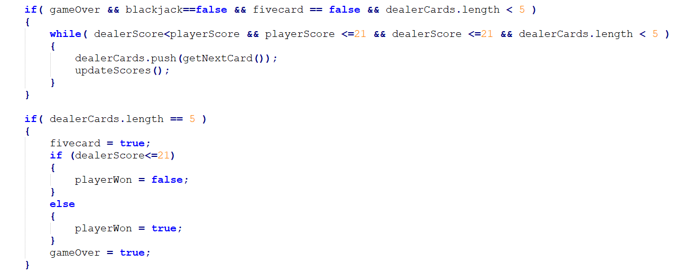
程式邏輯

Slide 10
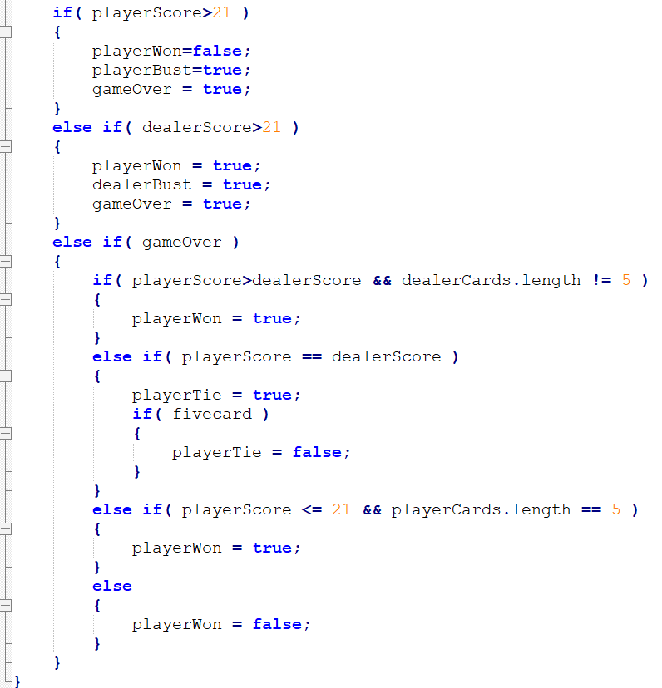
程式邏輯

Slide 11
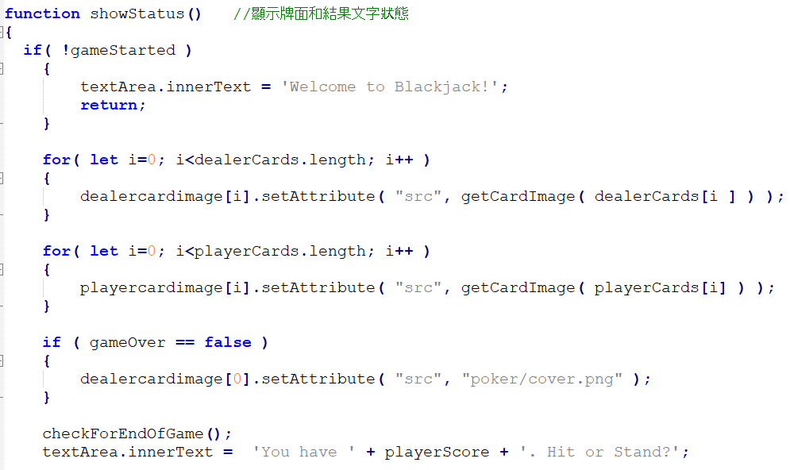
程式邏輯

Slide 12
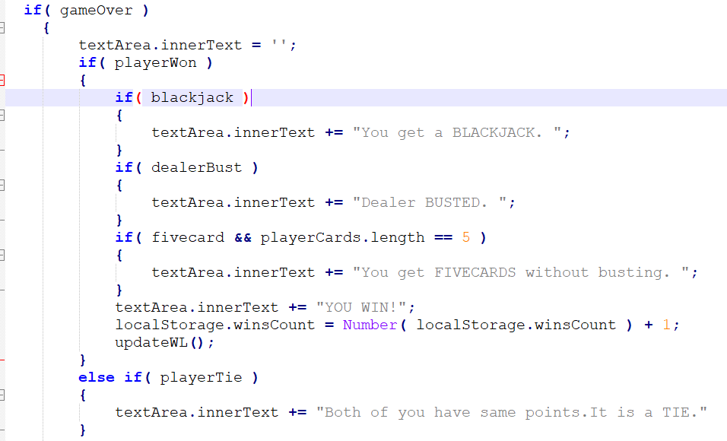
程式邏輯

Slide 13
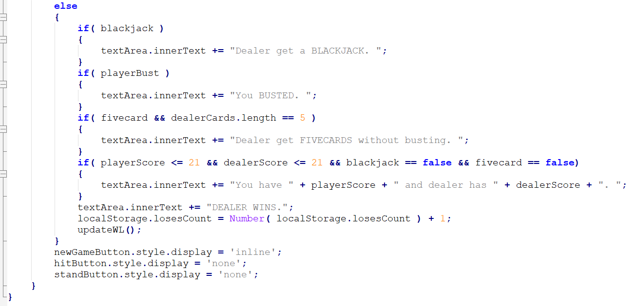
程式邏輯

Slide 14
遭遇問題
21點程式種類很多，邏輯判斷微妙的有一些不同，整合成自己的程式花費了不少力氣
抓取圖檔的方式也不同，有些是以一張52種牌面的圖檔抓，也有用程式生成牌面沒用到圖檔的程式
遊戲結果的bug特別多，例如獲得5龍但是點數比對面的兩張牌小卻沒贏的情況，拿到1張以上的Ace的情況，

Slide 15
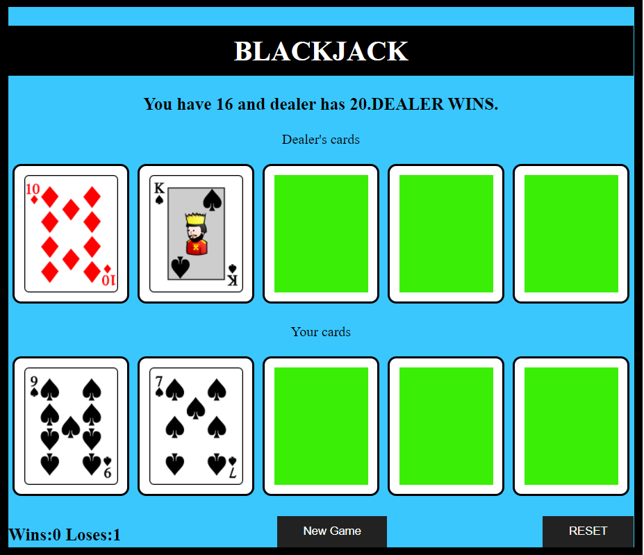

Slide 16
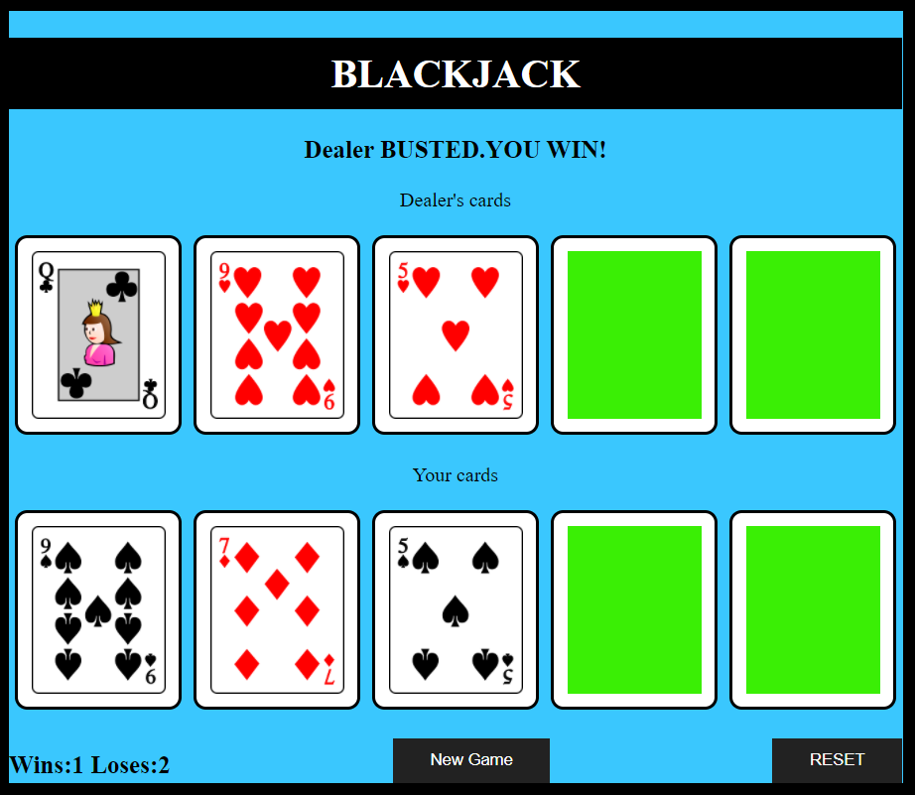

Slide 17
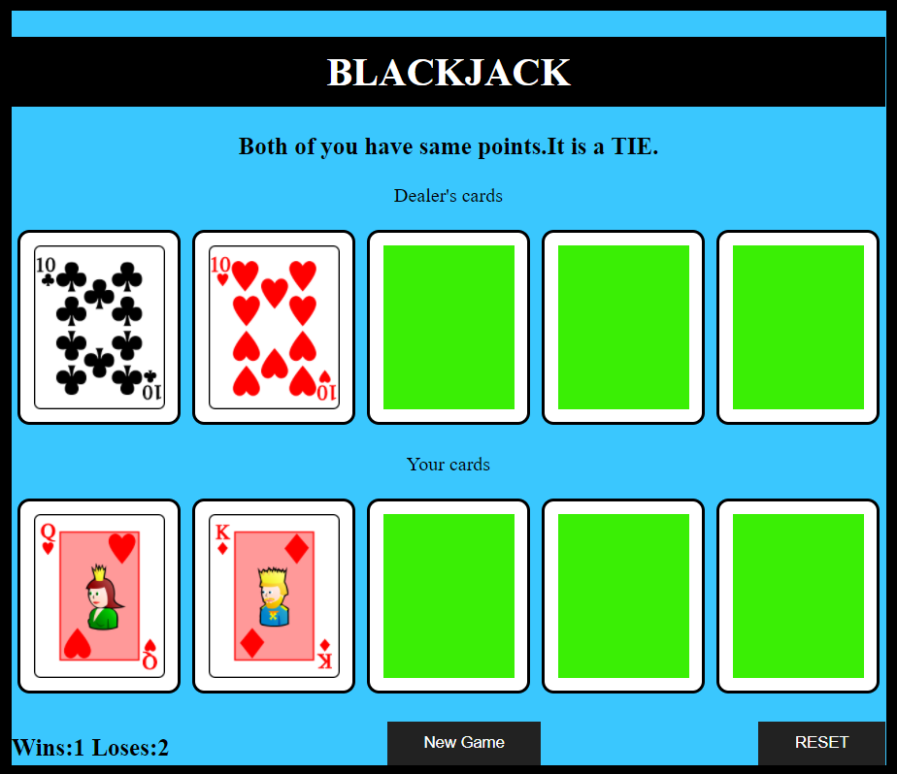

Slide 18
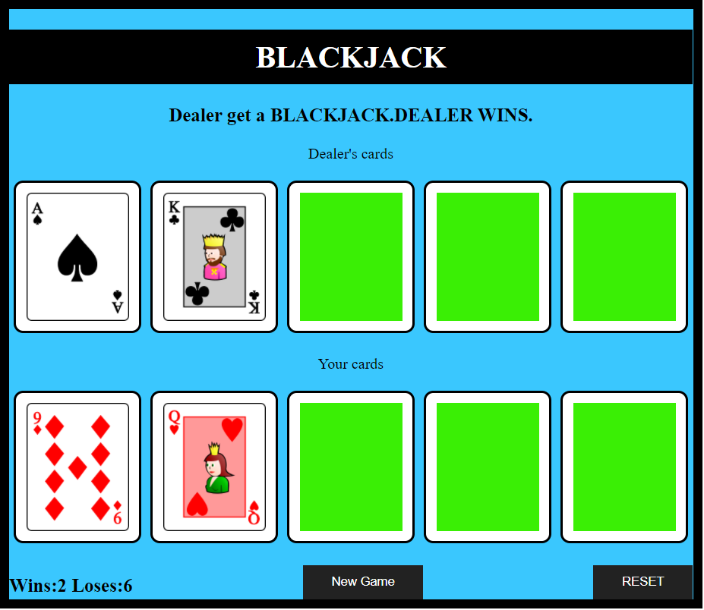

Slide 19
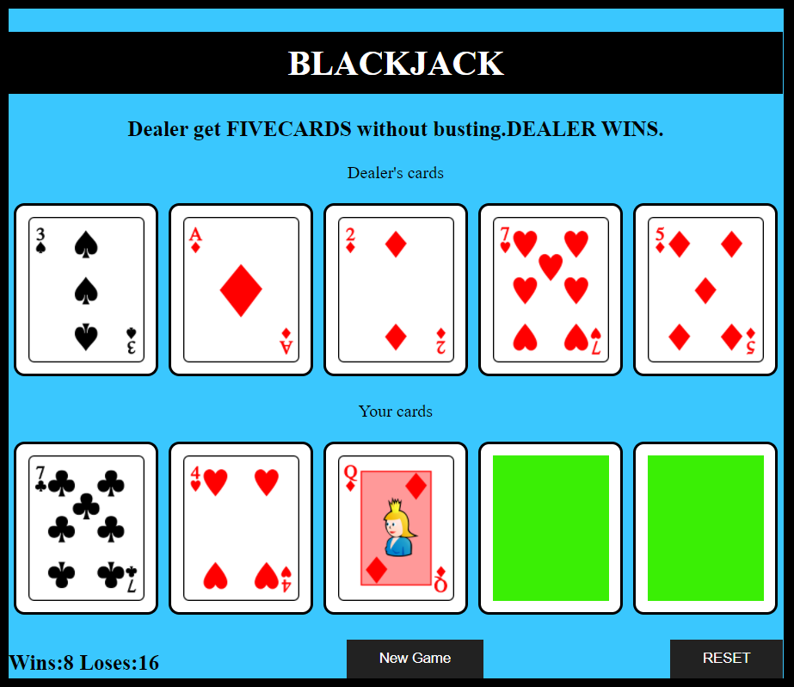

Slide 20
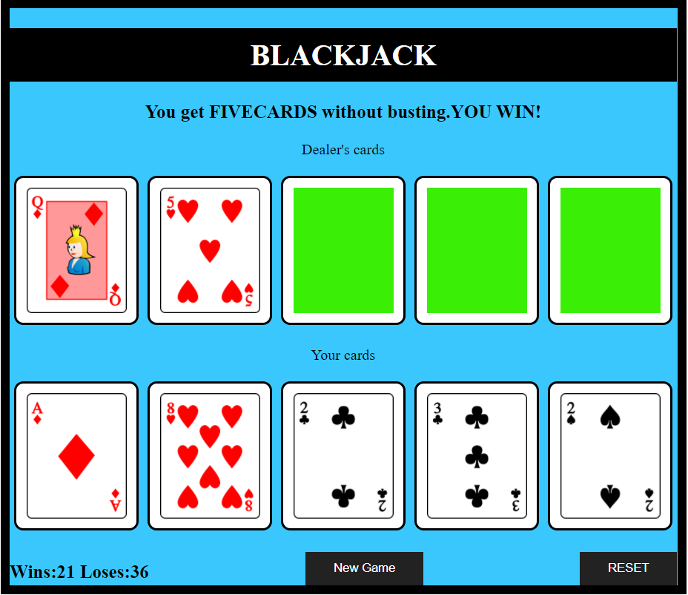

Slide 21
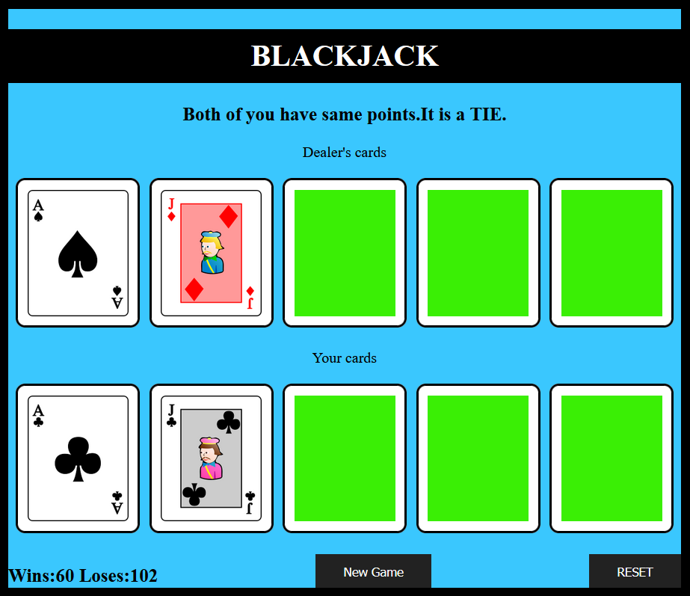

Slide 22
參考資料
上課投影片
https://embed.plnkr.co/plunk/qjVrV3
https://math.hws.edu/eck/cs271/js-work/Blackjack.html
https://www.thatsoftwaredude.com/content/6417/how-to-code-blackjack-using-javascript
https://www.w3schools.com/

Slide 23
感謝聆聽

